Slide 1

人工智能法律法规
演讲者 | 徐婧瑄
解答者 | 张韵雪

Slide 2
目 录
CONTENTS
01
02
03
法律基础
计算机技术及案例
知识产权
04
05
数据保护
应用法律风险

Slide 3
第一部分
人工智能法律基础

Slide 4
人工智能的法律定义
在法律范畴内，人工智能可以被看作是一种计算机系统或软件程序，通过复杂的算法和大数据，模拟人类的认知功能。
法律定义与分类
国际法律框架对比
人工智能相关法律分类
欧盟：创新与规范之间艰难
平衡
美国：遵循立法先行的传统
中国：渐进式立法
根据功能和应用领域，将AI法律分为数据保护法、知识产权法等。

Slide 5
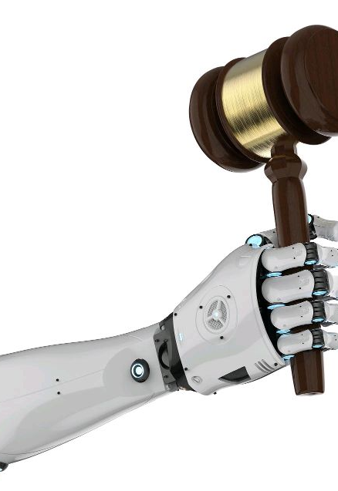
法律适用范围
01
人工智能产品责任
涉及AI产品造成损害时，法律需明确责任归属。
02
数据保护与隐私权
法律需规定人工智能处理个人数据的界限，确保用户隐私权不受侵犯。
03
知识产权保护
人工智能创作的作品涉及版权问题，法律需界定AI创作内容的知识产权归属。

Slide 6

法律责任主体
开发者在设计AI系统时需确保符合法律法规，若造成损害，可能承担相应的法律责任。
用户在使用人工智能产品时，若违反使用规定或造成损害，可能需承担相应的法律责任。
AI设备制造商若未按标准生产，导致产品存在安全隐患，可能面临法律追责。
01
开发者责任
01
02
用户责任
03
制造商责任

Slide 7
第二部分
计算机技术及案例

Slide 8

计算机技术
让计算机能够理解和分析图像及视频数据，用于安防监控、自动驾驶等领域。
计算机视觉技术
人工智能系统依赖大量数据进行训练和学习，大数据处理技术能够高效地存储、管理和分析这些数据。
大数据处理技术
是人工智能的核心，能使计算机系统自动从数据中学习和改进。
机器学习技术

Slide 9
案例
人脸识别隐私侵犯
在中国，一些城市使用人脸识别技术进行监控，引发了公众对个人隐私权保护的担忧和争议。 人脸识别信息属于敏感个人信息，处理这类信息应当取得个人的单独同意。
自动驾驶事故责任归属
2018年，一辆自动驾驶的Uber车辆在美国发生致命事故，美国检方认定 Uber 公司不承担刑事责任。
AI在招聘中的偏见问题
亚马逊曾使用AI筛选简历，但因算法偏见导致女性求职者被不公平对待，最终停止使用该系统。

Slide 10
第三部分
人工智能知识产权

Slide 11
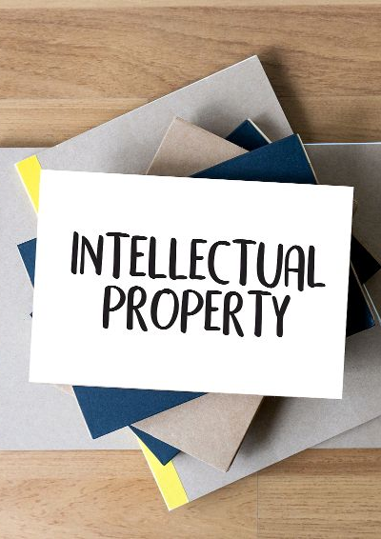
专利权
例如，谷歌的深度学习算法专利，保护其在人工智能领域的创新技术。
人工智能算法专利
IBM拥有多种机器学习模型的专利，如用于数据分析和预测的模型。
机器学习模型专利
智能穿戴设备如苹果的Apple Watch，拥有众多与人工智能相关的硬件专利。
智能硬件专利

Slide 12
商标权
01
02
03
商标注册流程
商标权的保护范围
商标权的转让与许可
商标注册需提交申请，经过审查、公告等程序，获得法律保护，防止他人侵权。
注册商标后，商标权人享有独占使用权，可禁止他人在相同或类似商品上使用相同或近似商标。
商标权人可将商标转让或授权他人使用，转让需办理法定手续，许可则需签订许可合同。

Slide 13
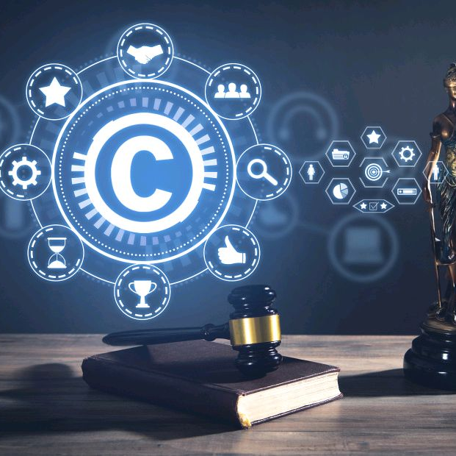
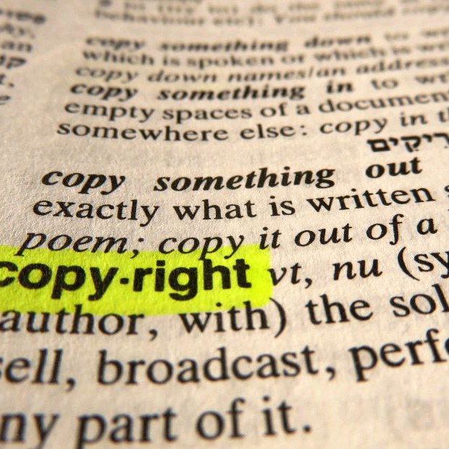
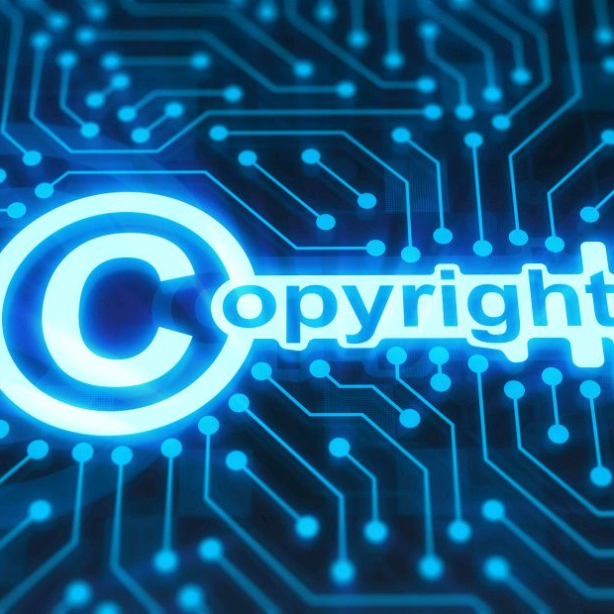
版权
软件代码的版权保护
数据集的版权问题
人工智能生成作品的版权归属
软件代码作为创作成果，受版权法保护，开发者享有复制、分发、展示等权利。
数据集在创建和选择过程中可能涉及版权，使用时需注意合法授权，避免侵权。
AI创作的作品版权归属复杂，需明确是归AI开发者、使用者还是AI本身所有。

Slide 14
第五部分
人工智能数据保护

Slide 15



数据隐私权保护
数据加密技术
采用先进的加密技术保护个人数据，防止未经授权的访问和数据泄露。
用户数据访问控制
实施严格的访问控制策略，确保只有授权用户才能访问敏感数据，保障用户隐私。
数据匿名化处理
对个人数据进行匿名化处理，以去除或隐藏个人身份信息，降低隐私泄露风险。

Slide 16

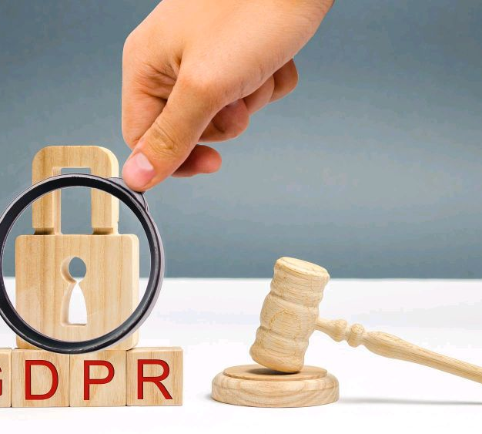
数据安全法规
01
02
03
数据加密标准
跨境数据传输限制
数据泄露应对措施
为保护数据安全，许多国家制定了严格的数据加密标准。
为防止数据泄露，一些国家对跨境数据传输实施限制。
法规要求企业在数据泄露时必须及时通知受影响的个人，并采取措施防止损害扩大。

Slide 17
人工智能应用法律
第六部分

Slide 18
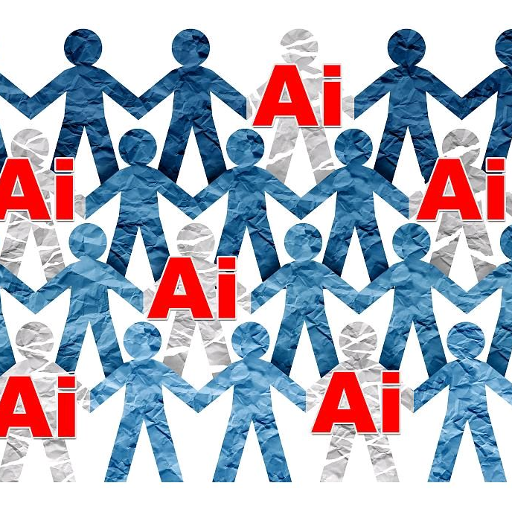
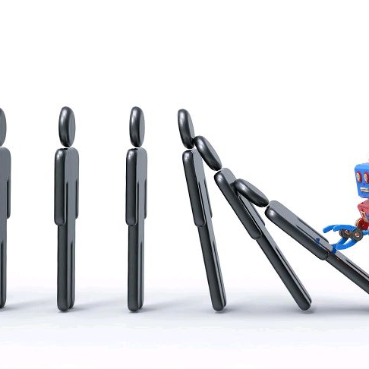
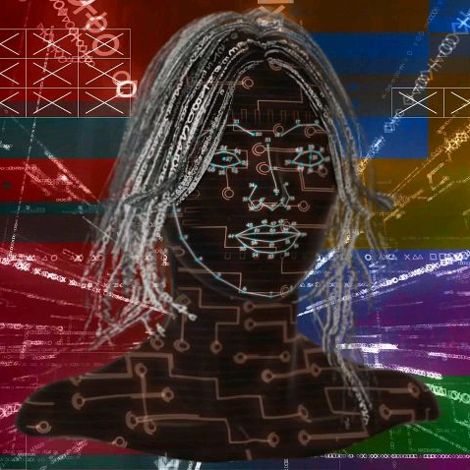
人工智能应用风险
算法歧视
自动化偏见
隐私侵犯
AI系统可能因训练数据偏差导致算法歧视，如招聘软件对特定性别或种族的不公平筛选。
自动化决策过程中，AI可能无意中放大了人类的偏见，例如信贷审批中对某些群体的不利影响。
AI技术在处理个人数据时可能侵犯隐私，如面部识别技术在未经同意的情况下用于监控。

Slide 19
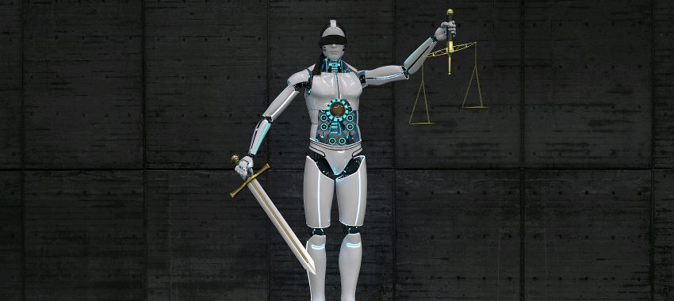

人工智能法律法规应用
自然语言处理技术
自然语言处理技术能够对法律文书、判决书、合同等进行深入分析和理解,从而实现自动摘要、问答、文本生成等功能，为法律从业者提供高效的信息获取和处理方式。
机器学习技术
法律规则和判决模式，为新的案件预测可能的判决结果,为律师提供决策支持。同时,机器学习也可用于合同条款的自动审查和风险评估。

Slide 20
THANKS
谢谢大家

